Slide 1
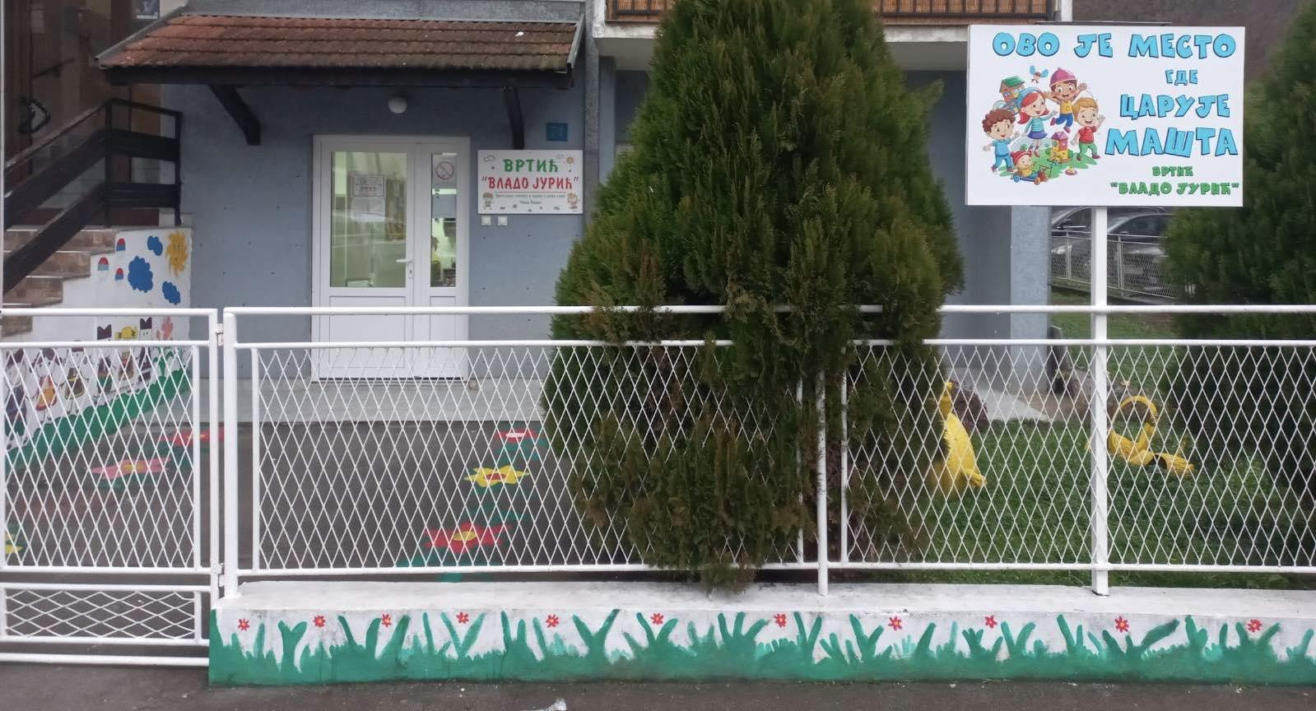
Вртић “Владо Јурић”
Месечни билтен
Новембар 2024.

Slide 2
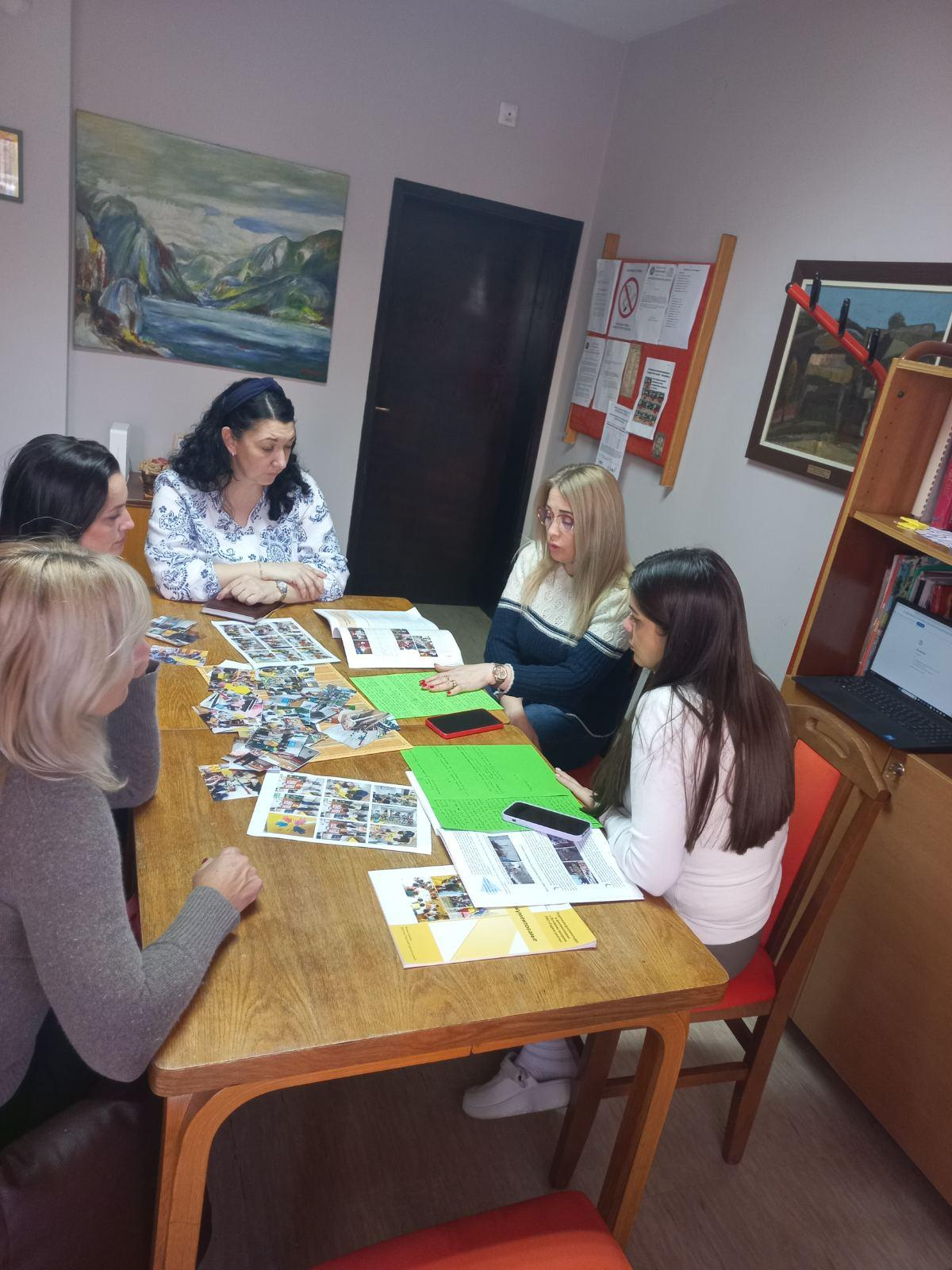
Хоризонтална размена на нивоу вртића
Дискусија практичара о заједничком уређењу простора вртића, у функцији унапређења квалитета ВОР

Slide 3
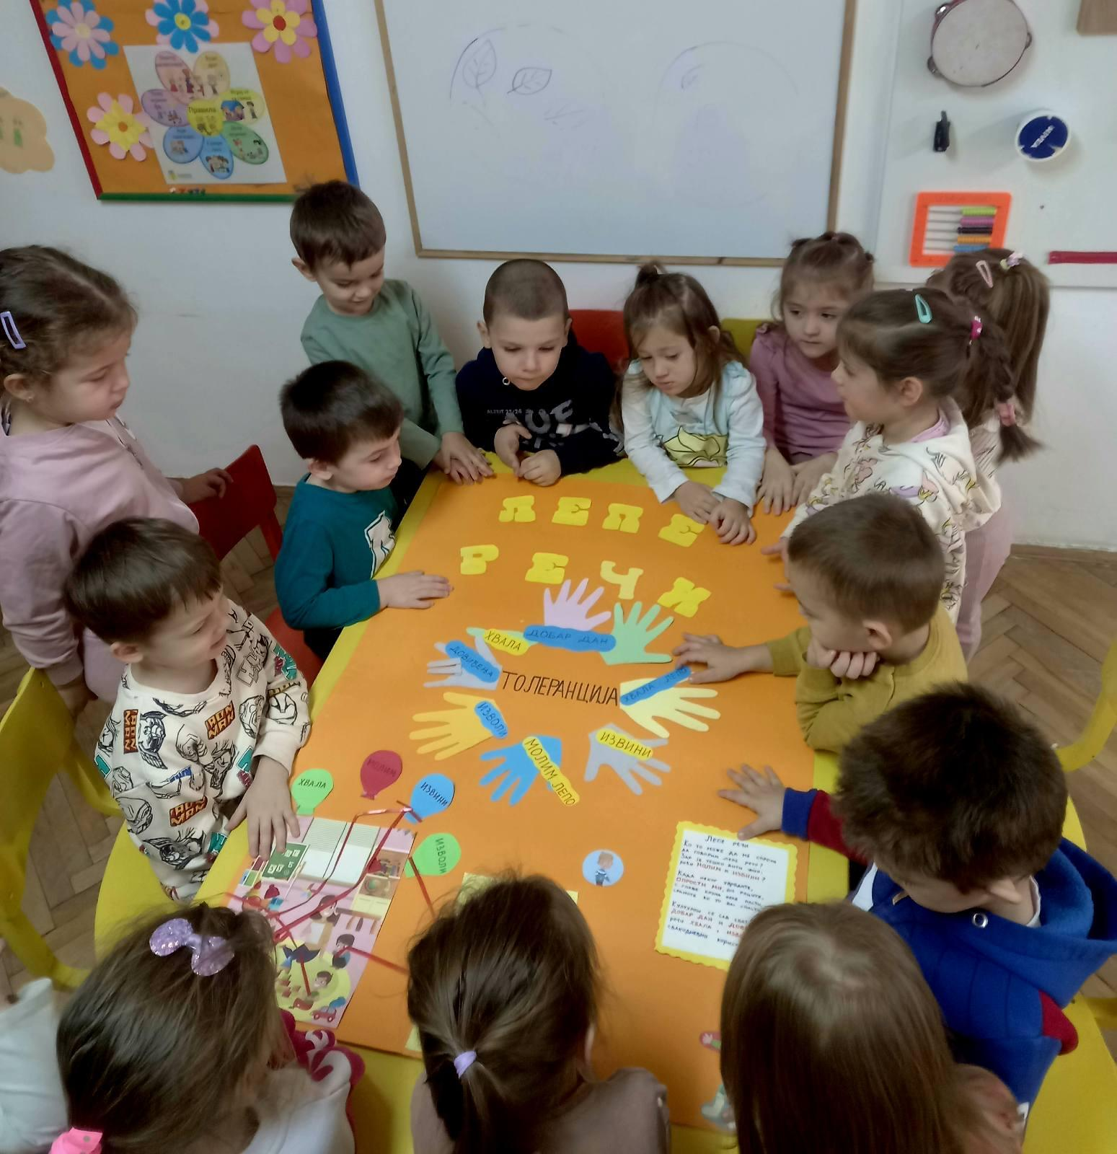
Обележавање Међународног дана толеранције.
Толеранција је поштовање, прихватање и уважавање богатства различитости у културама, обичајима, мишљењима, ставовима, религијској припадности, боји коже, тежини, висини, начину изражавања.

Slide 4
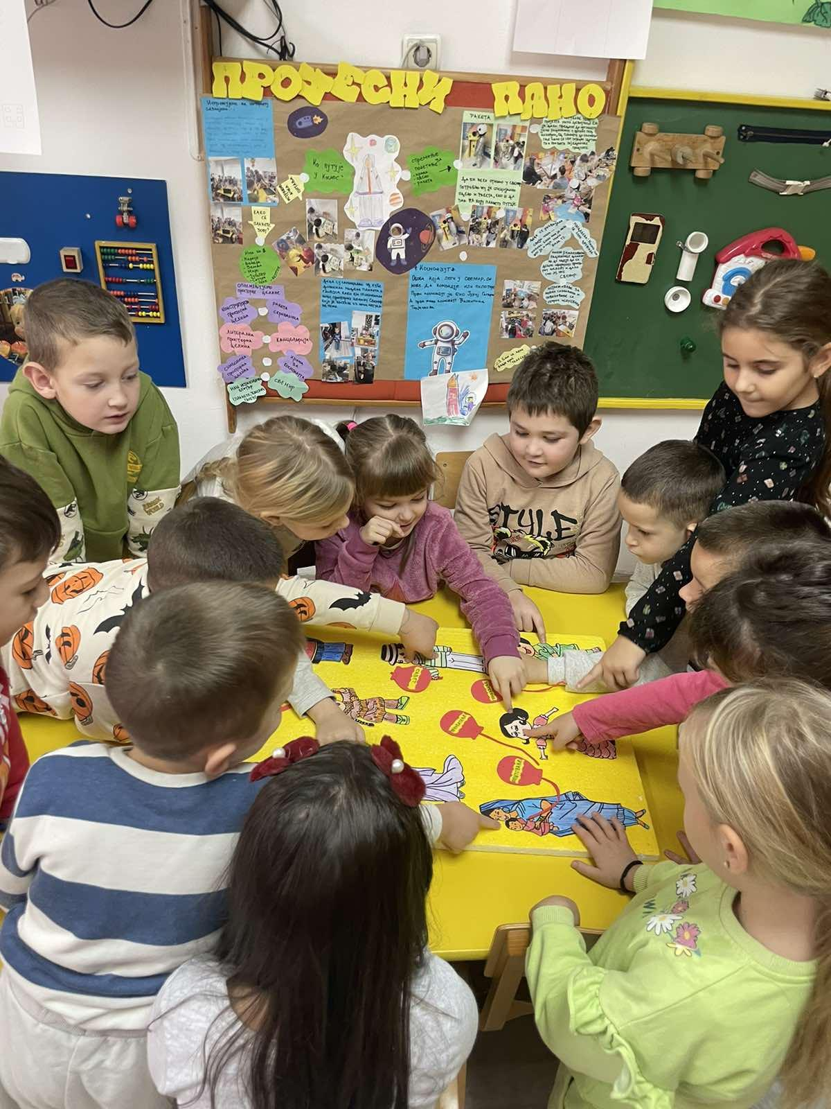
Толеранција је хармонија у различитостима. Потребно је само прихватити да нисмо сви исти и да је лепота управо у томе.

Slide 5
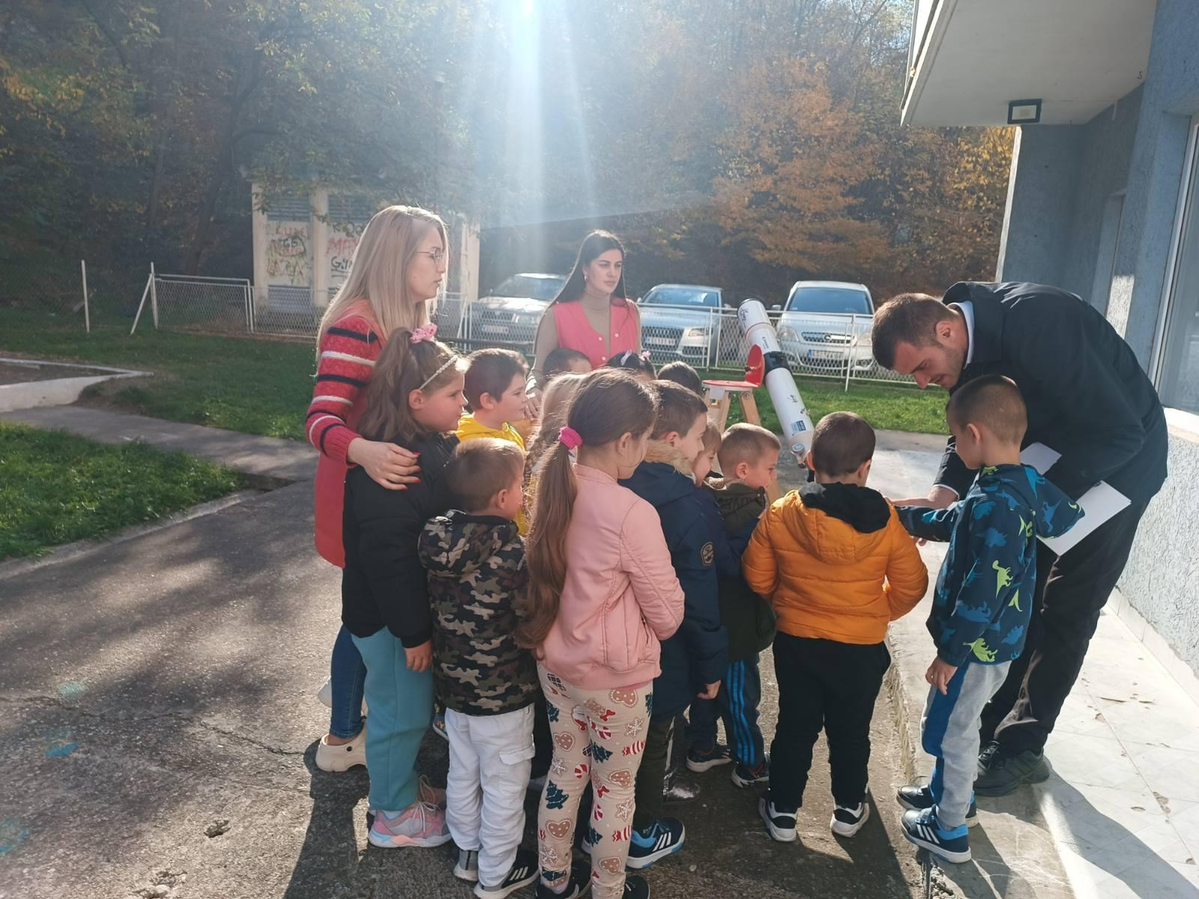
Грађење партнерства деце и васпитача вртића ,,В.Јурић"са чланом ,,Еуреке"

Slide 6
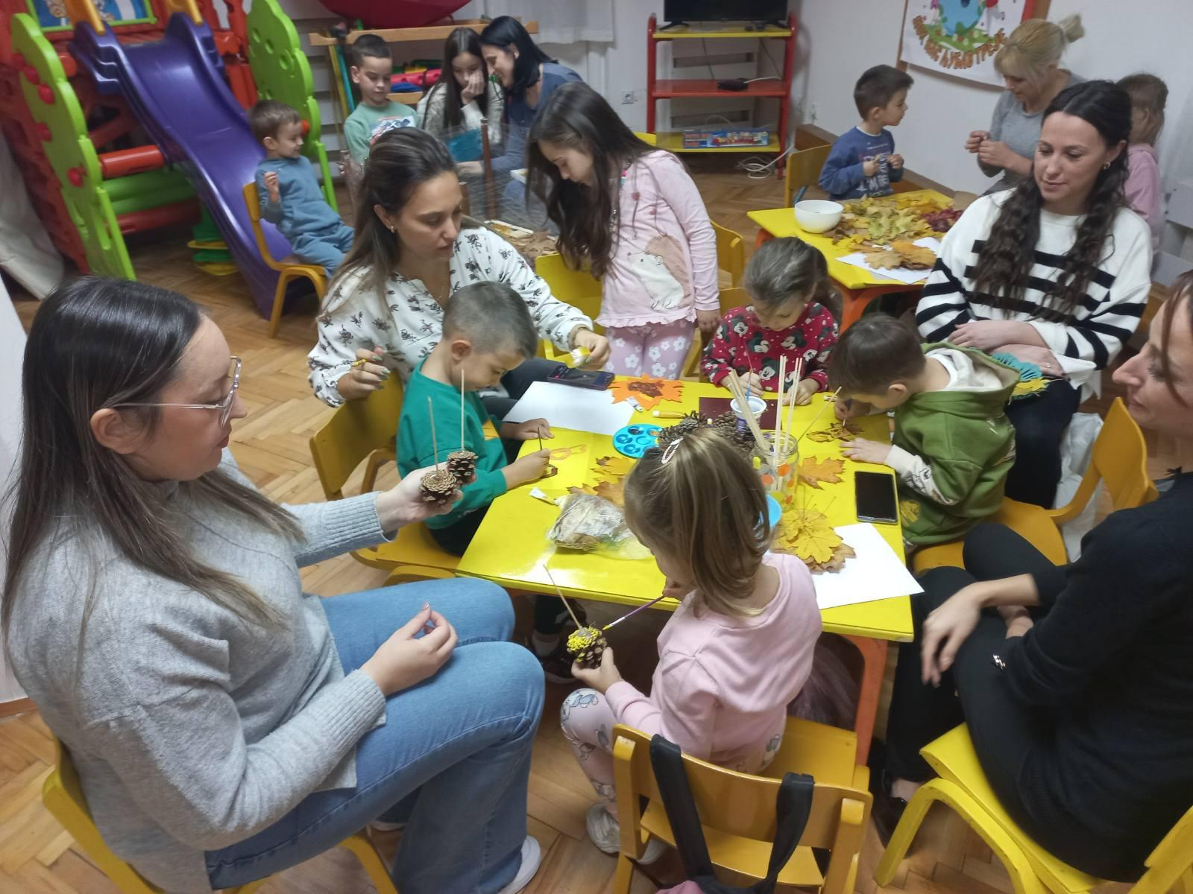
Клуб за децу и родитеље
Млађа мешовита васпитна група

Slide 7
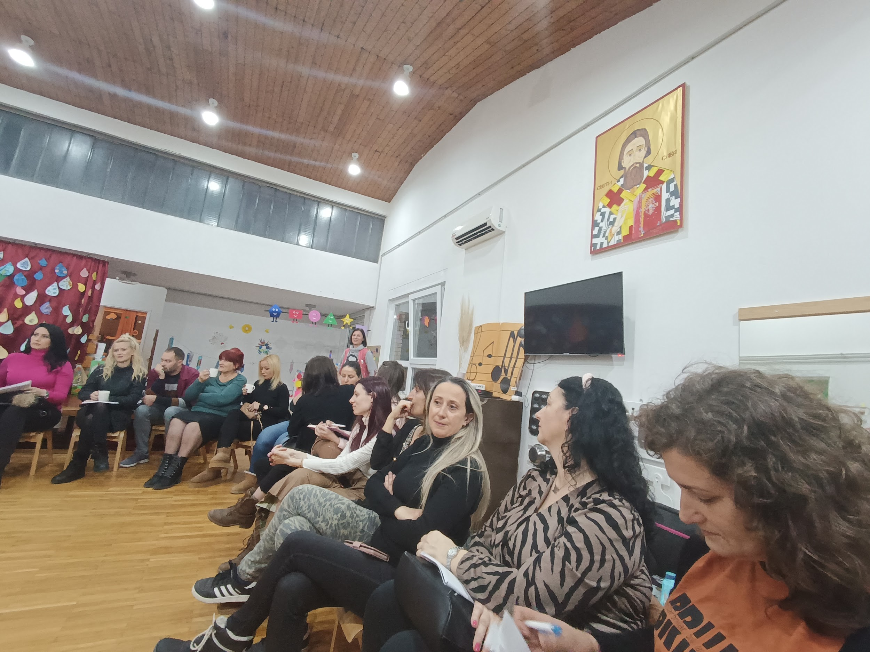
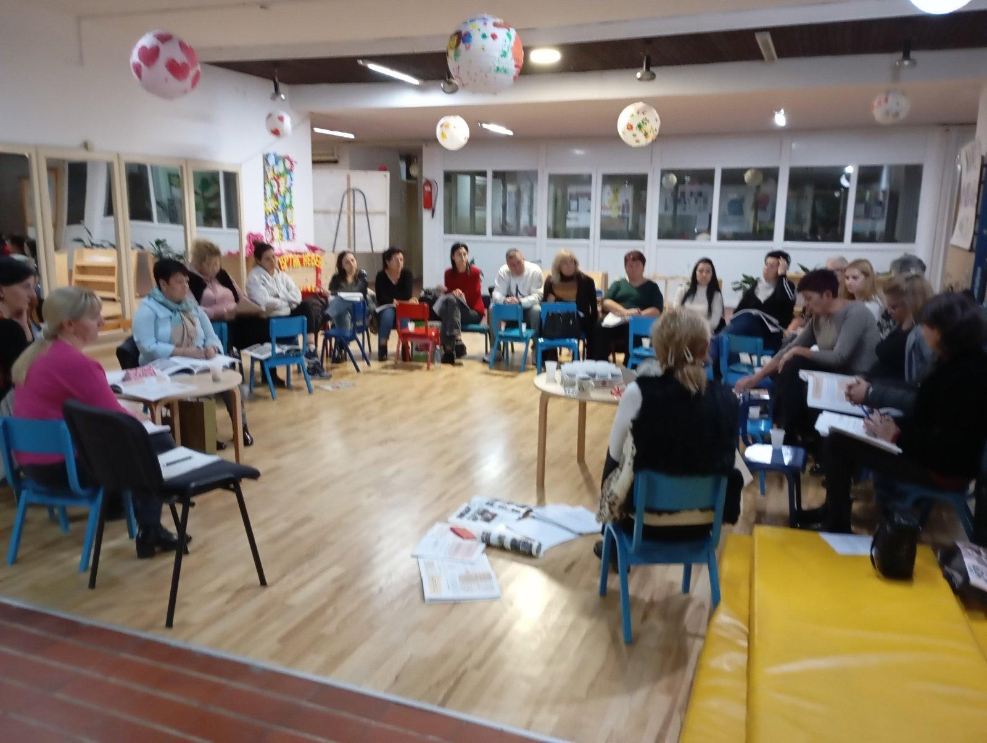
Редовно учешће у Заједницама учења васпитача сва три Актива

Slide 8
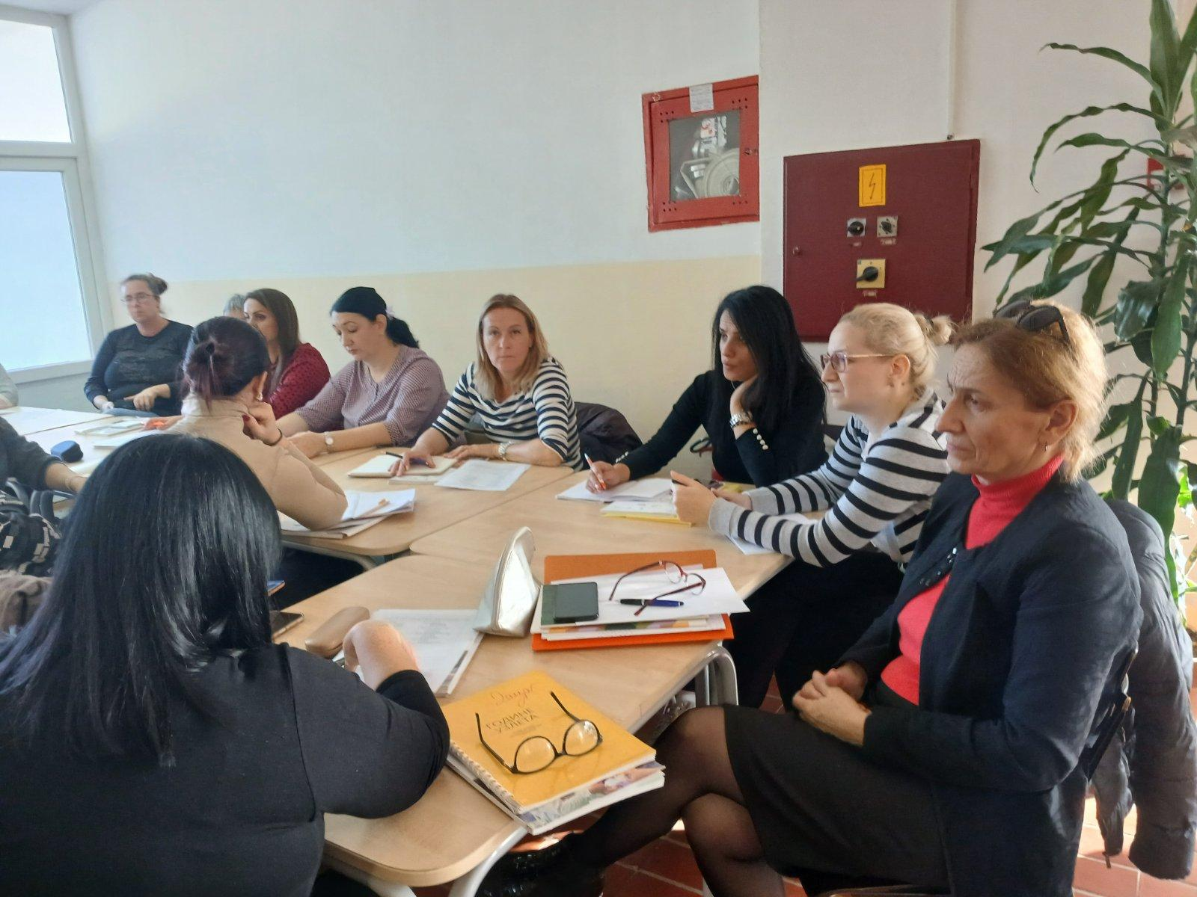
Учешће у раду Тима за самовредновање, као и Тиму за стручно усавршавање.

Slide 9
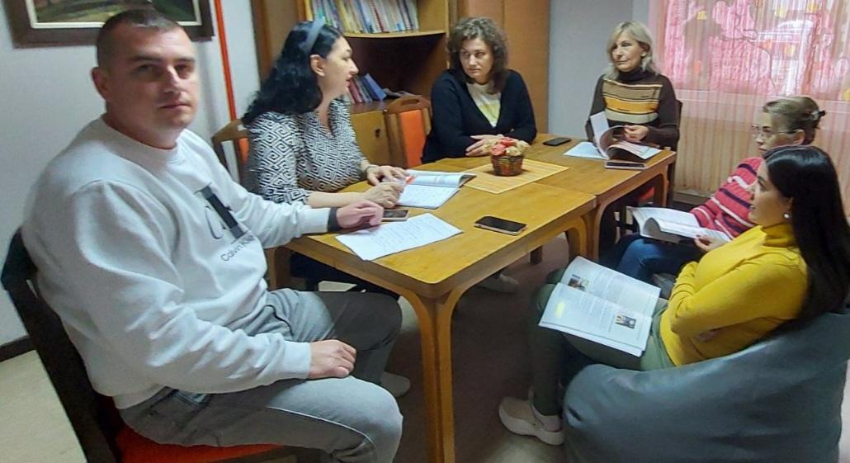
Сагледавање промена и управљање њима

